Slide 1
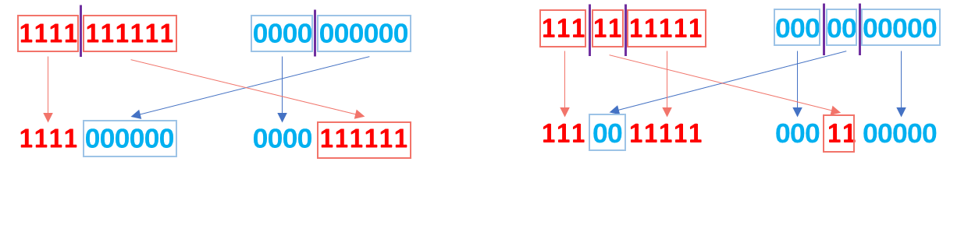
1111 111111 0000 000000
1111 000000 0000 111111
111 11 11111 000 00 00000
111 00 11111 000 11 00000

Slide 3
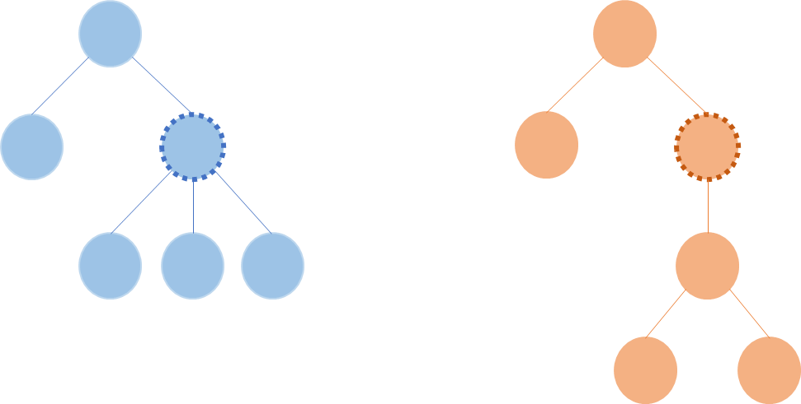
Crossover
Cromossomas progenitores C1 e C2
Nova descendência cromossomas D1 e D2
Crossover
Cromossomas progenitores C1 e C2
Nova descendência cromossomas D1 e D2

Slide 4
y
Z
Introdução de nova feature
x
x
y
x

Slide 5
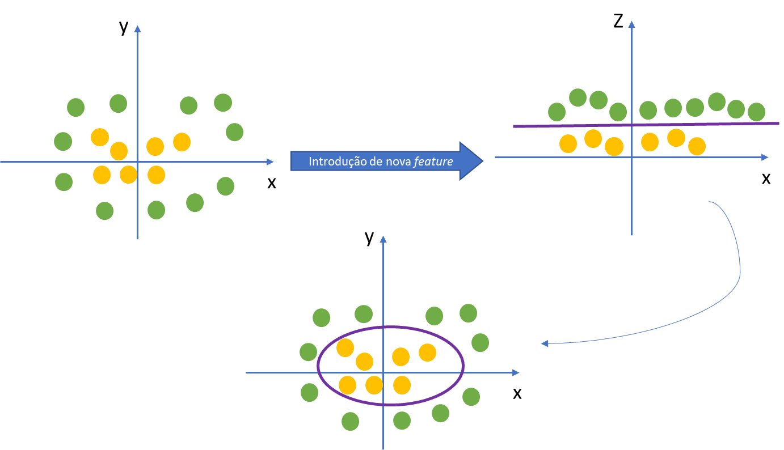

Slide 6
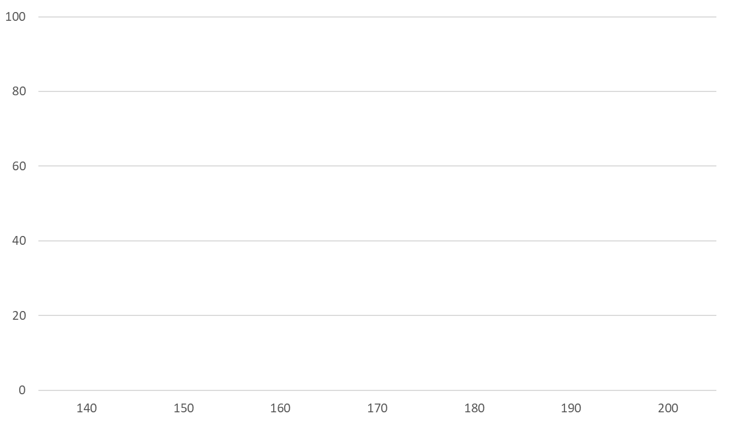
Vetores de Suporte
Comprimento Cabelo (cm)
Hiperplano
Support Vector Machine
Altura (m)

Slide 7
H2
Comprimento Cabelo (cm)
H1
Altura (m)

Slide 8
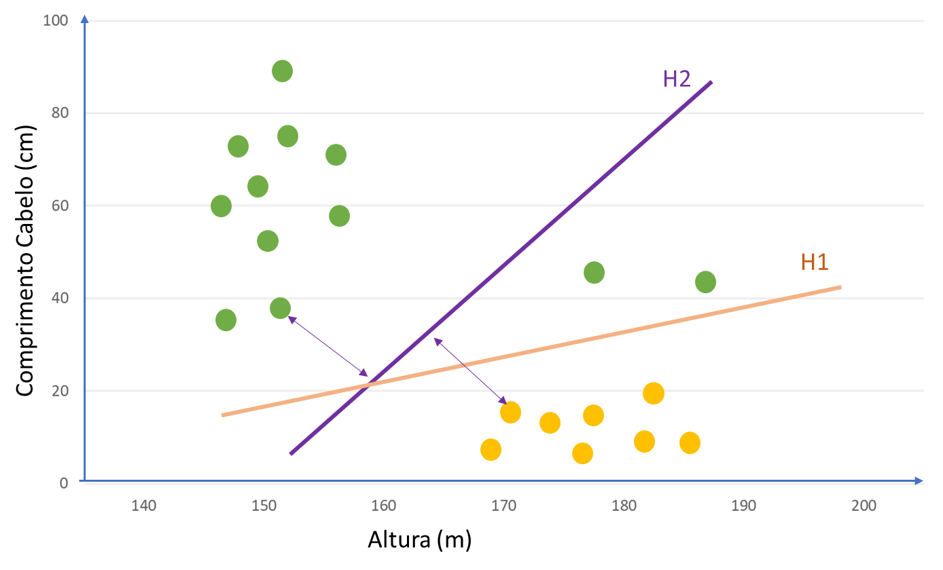
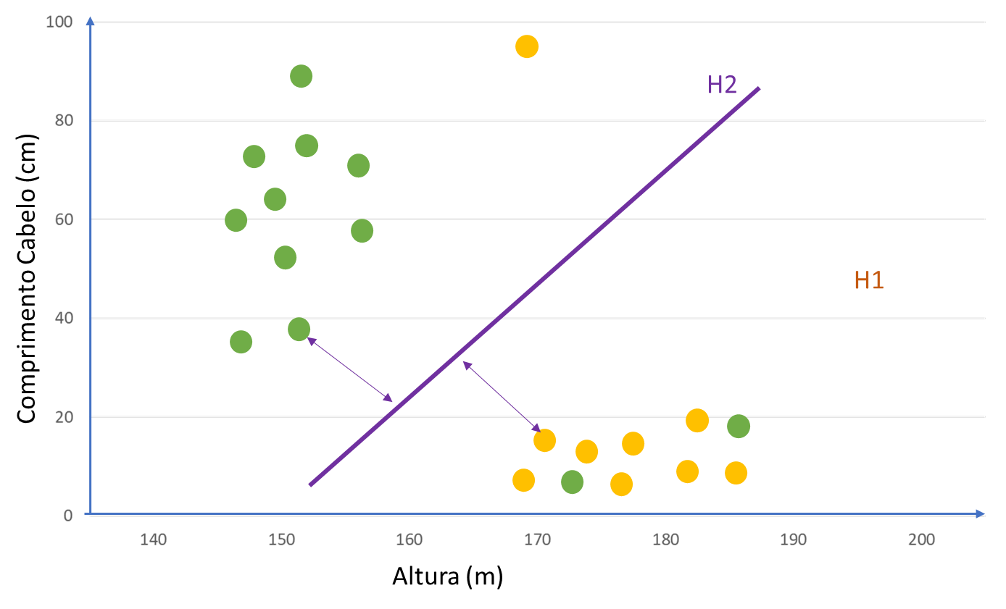

Slide 9
Agente
Estado s_{t}
Recompensa r_{t}
Ação a_{t}
Ambiente
Estado s_{t+1}
r_{t+1}
s_{t+1}

